Slide 1
赋能写作—— 问渠
AI
汇报人: 胡钰杉
组员：蒋梦远、武占旗、刘瑞珅

Slide 2
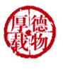
目录
一、
二、
三、
四、
问题和想法
问题分析
解决方案
实验

Slide 3
一、问题和想法

Slide 4



一、问题和想法
01
月下低吟，彼时月华如洗，而泠泠月光之下，自习室亮着小灯，照着月升、月落，直至黎明。室中人惆怅，怎地半宿苦吟，却不若一夜酣睡，总不至于墨凝纸上却词不达意。

Slide 5

一、问题和想法
02
这是一个网络的时代，这是一个浮躁的时代。创作者们总会有那么一两二三个句子，从脑海中划过，却如流星坠落云端，一瞬灿烂。如何才能抓住那些飞速消逝的灵感？是否一个快速发展的时代当真容不下几行呕心沥血？是否技术的进步反而让文字的绚烂被割裂在世界的另一端？是否我们怀抱着心中的净土就能免于被无情的数据替代？

Slide 6
一、问题和想法
文字，是符号也是历史，有形式更有故事。语言大模型的出现，意味着文字这种形式也开始被这人造物慢慢学习着。多少年的文明，承载在文字中，如今被初生的黄毛小儿一句话概括。多少观点杂糅，多少“事实”不辨真假，多少谣言甚嚣尘上？AI的套路化、模板化，不单为我们的生活带来了便利，同时也产生了诸多麻烦。
摆在眼前的事实是：
如今的AI确能为文字工作者带来许多便利。
如今的AI并无彻底取代文字的能力。

Slide 7
一、问题和想法
AI与创作是否能有和解的可能呢？
能否有这么一个平台，既发挥了人工智能便利的优势，又能够充分发挥文字创作者们的主观能动性呢？

Slide 8
二、问题分析

Slide 9
二、问题分析
针对上述问题，我们做了如下分析：
1.AI大模型的特点是什么
2.AI赋能写作具体可以如何应用
3.创作者们主要会在哪些方面对AI产生排斥

Slide 10
1.AI大模型的特点
“快”：数秒之内上千的文字输出，且能做到基本的结构语法连贯、结构体系完整。
“准”：对于限定词明确的要求，AI能够准确地找到对应的概念，并截取整合成通顺的语句输出。
“随机”：虽然AI模型的算法为其划有约束条件，但体量巨大的随机空间使得AI的输出结果具有某种意义上的随机性，这种随机有好有坏，偶尔会产生意想不到的结果。

Slide 11
2.AI赋能写作具体可以应用如何应用
这些功能如何能在辅助写作上发挥作用？
一、大体量、快速、精确搜索。
对文字创作者来说，AI意味着手边有了囊括古今的大辞典。
不仅是概念、字词方面的同义替换和相关参考，更重要的是方便习惯于考证的小作家们对信息追本溯源。而有了这个基础，也将方便搭建创作相关的词库、概念库、摘要库、风格库等，不仅便利于文字本身，也可为创作者提供充分的选择。

Slide 12
2.AI赋能写作具体可以应用如何应用
二、结构性的语法纠错、大纲生成、对话模式。
如今AI仍对一些语义语法错误毫无所察，却能够比较精确地找到文段中的结构性语法错误。
其严谨的、规范化的、套路式的（过拟合的）特点，恰能满足创作者们对大纲的需求。特别是可以通过对话对大纲进一步精确细化的模式，较为普遍地得到了创作者们的青睐。

Slide 13
2.AI赋能写作具体可以应用如何应用
三、随机关键词句库、随机话题库。
依托于其“随机”的特性，搭建灵感池，步入其中，对创作者们来说就如遨游星海，任君挑选。
四、基于AI的快速转录。
从书面手写到电子扫描件，从语音记录到文字记录，从聊天框零散的对话到整理好的文件。
记录、转录、分类、贴标签、智能排版，这是电子信息时代一篇文章诞生前的必要程序，有了AI加入应当能更高效完成。

Slide 14


3.创作者们主要会在哪些方面对AI产生排斥
创作者对AI的要求是：
实用、可泛用、可娱乐。
创作者对：
大量的生成式（代替写作）
模板化（只采取一种审美标准）
语义错误（对自然语言的理解停留于表面）
侵犯著作权（随意爬取）
影响学术公平（AI学术论文）
等行为模式表示排斥。

Slide 15
3.创作者们主要会在哪些方面对AI产生排斥
正由于AI可得到的数据量太庞杂，更容易混淆事实、“人云亦云”。
创作应该以人为主体，优秀的创作应该既有优美的词句，又有深刻的经历。
AI写成的故事，总会出现一些奇怪的文笔问题，难有故事性，只有零散地拼凑。
最重要的是，经常使用AI，难免会对其产生依赖心理，这不利于创作者本身的发展进步。

Slide 16
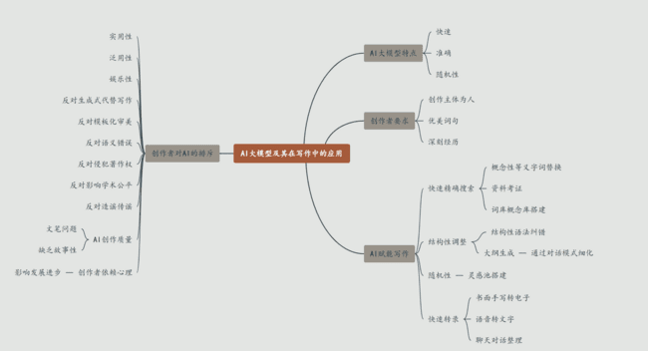

Slide 17
三、解决方案

Slide 18
基于上述分析，我们搭建了下面的核心框架：
02
01
03
运营模式
功能为导向的需求刺激
核心功能
拓展计划
AI赋能的文字创作
专业化为指导的知识库拓展

Slide 19






首先是核心功能：
导出端
输入端
多媒体转录
云同步、自由排版、自由格式导出
训练端
核心功能
创作端
练习内容：基础字词、基础语法、句子练习、场景描述练习等角度，辅助使用者进行词汇积累、习作积累、灵感积累。
库：快速搜索相关参考、资料、信息（包括，领域词库、概念库、摘要库、风格库、格式库等）。
结构整理：如结构性语法错误修正、结构大纲问答式生成、片段式灵感结构化管理。
随机池：辅助灵感产生与留存、随机写作主题、随机关键词句激发灵感。
夸夸小助手
监督、陪伴，督促用户每天坚持写作练习，辅助培养良好的写作习惯，鼓励创作（告诉它你的需求，它会第一时间为你解决）。
交流端
带标签的交流贴，附带贴下切磋功能。

Slide 20
单击此处添加标题
运营模式
运营基础
搭建提供用户可相互学习、社交的平台
奖励机制
除榜单外，设计隐藏成就，凭虚拟货币可兑换小礼品。
设计活动
紧跟实时热点话题、设计年节活动
分享体验
联动其他社交平台，提供效果预设，方便用户获得高质量一键生成的分享体验。
榜单计划
依据对AI的依赖程度，设计一定地域范围内的评比榜单
进阶变现
对接高水平用户和文案需求者、求学者端用户，促进良性循环。

Slide 21
三、建议的解决方案
3.拓展计划：
针对严谨、规范、成体系的合同、公文、处方等，特别定制AI语言模型，方便用户对资料进行整理，生成成体系、符合文体表达习惯的文章。

Slide 22
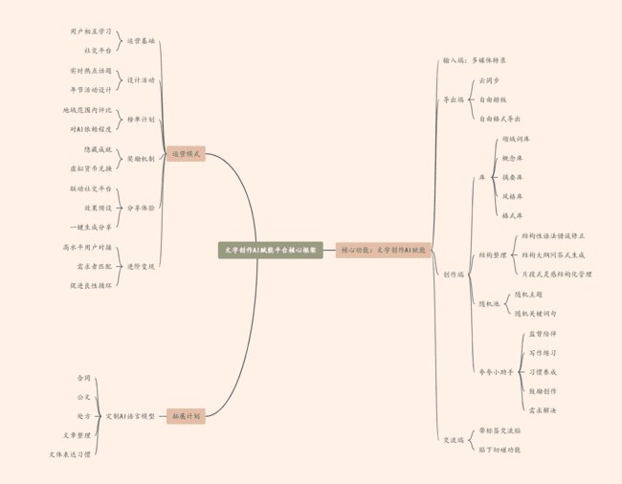

Slide 23
四、实验

Slide 24



我们设计了以下实验来验证这个平台能否发挥作用。
自变量：
目标客户是否在一定时间内持续使用此APP。
因变量：
目标客户是否在APP的辅助下提高了抓住灵感的几率、是否提高了写作水平；
具体体现为：
使用期间持续参与APP内榜单排名的用户是否有排名稳步上升的趋势，或是否逐渐具有了进阶变现的能力倾向。

Slide 25
实验
参与者：
30位有创作或记录灵感需求的文字爱好者。
研究方法：控制变量法、实验法
将参与者随机平分为三组，一组不使用此APP；二组30天内使用频次高于5次，低于10次；三组30天内使用频次高于10次。记录实验组（二、三）使用APP期间的排名变化，观察其是否有进阶变现的能力提升倾向。
结果与讨论：
APP平衡了创作者创作的主观能动性与AI的便利，以辅助的形式较好地帮助了使用者提高自身写作能力。且在控制实验变量的同时，我们可以记录到软件本身的设计是否符合目标用户的需求倾向。实验顺利且成功进行，表明我们对用户之于AI形象、AU交互设计、著作权保护、文本防盗的需求所设计的程序和界面是合理的。

Slide 26
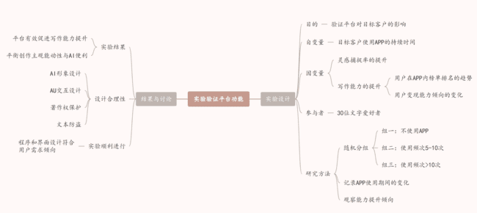

Slide 27
谢谢大家
汇报人: 胡钰杉
组员：蒋梦远、武占旗、刘瑞珅

